Slide 1
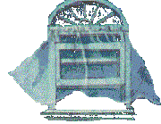

Внеклассное мероприятие
на английском языке для 6-го класса
«Дом с привидениями»
по теме «Модальные глаголы»
Дубицкая Людмила Викторовна,
учитель английского языка
МОУ Югыдъягская СОШ

Slide 2
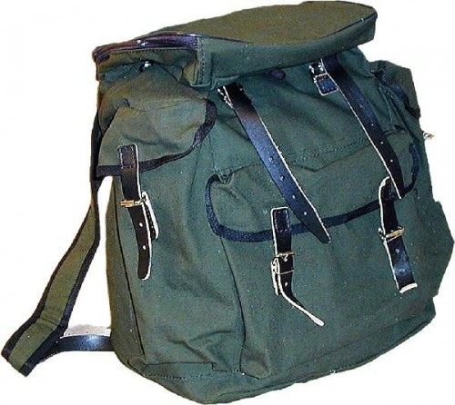
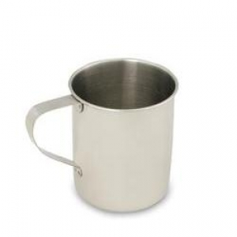
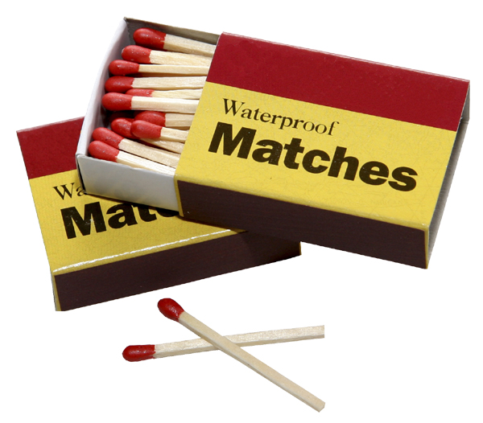
Where are we going?

Slide 3

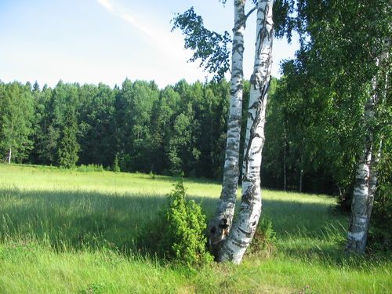

We are going on a picnic!

Slide 4
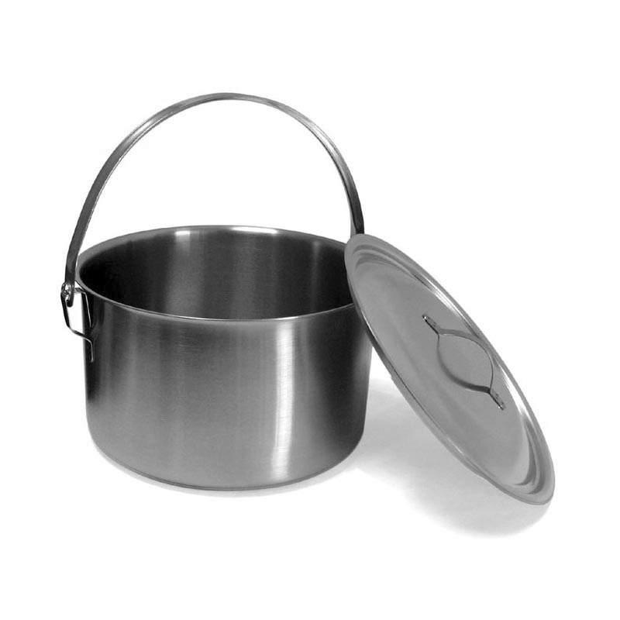
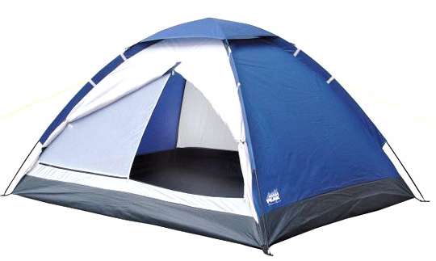
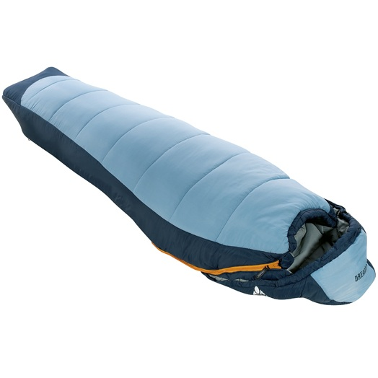
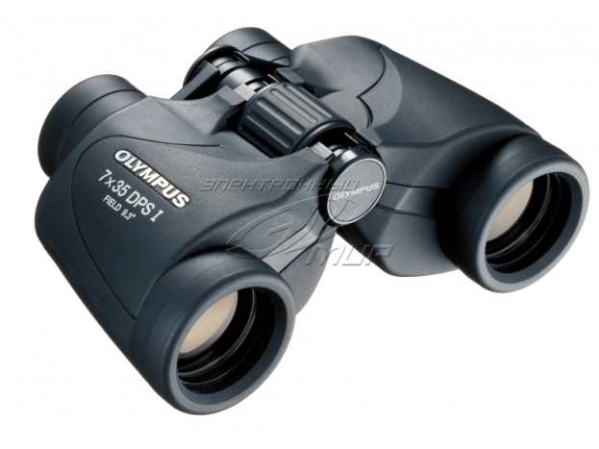
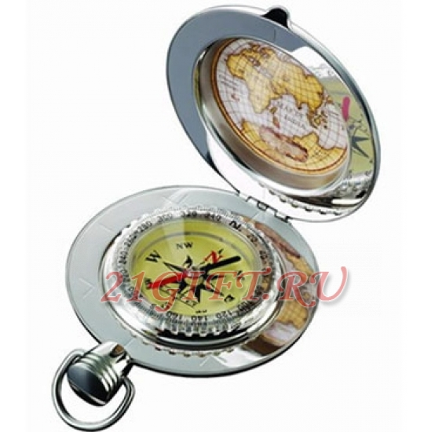

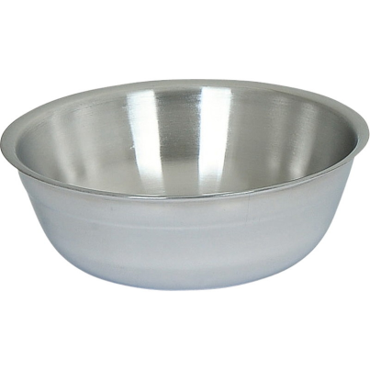
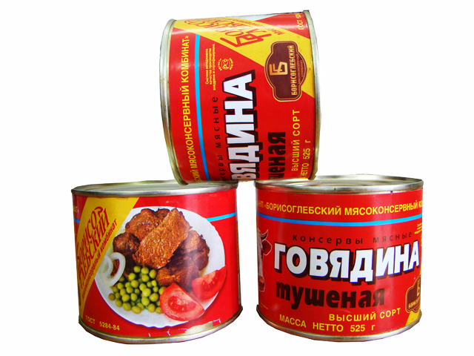
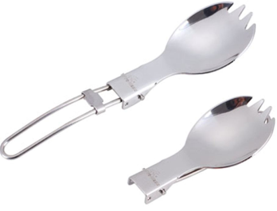
What other camping things do we need?

Slide 5
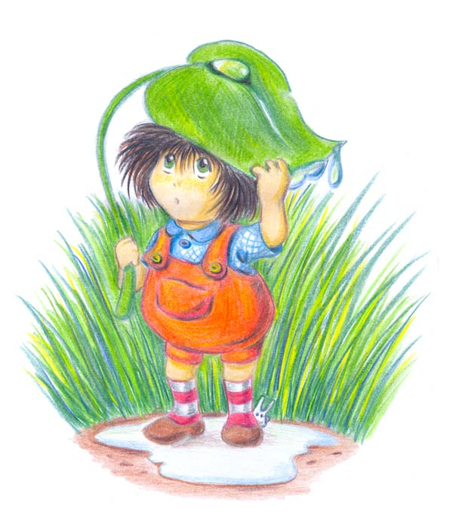
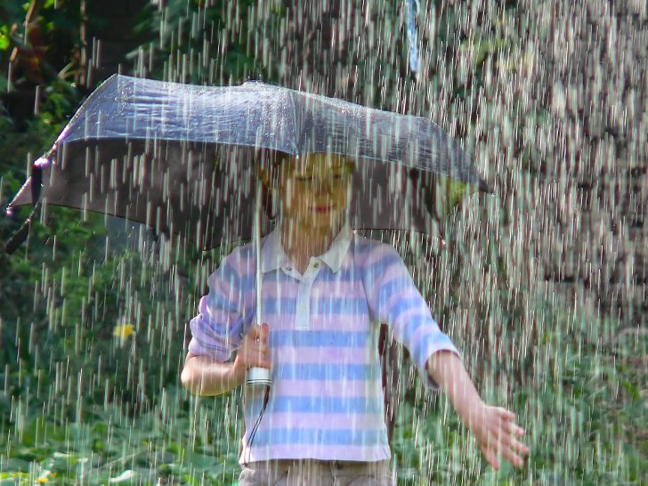
We need a shelter!

Slide 6
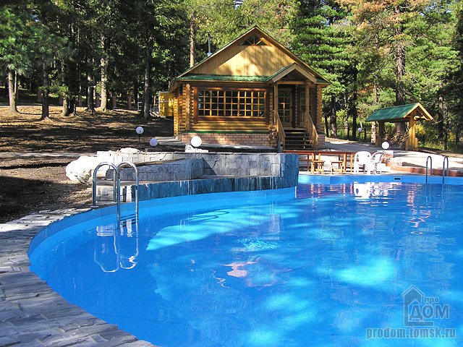
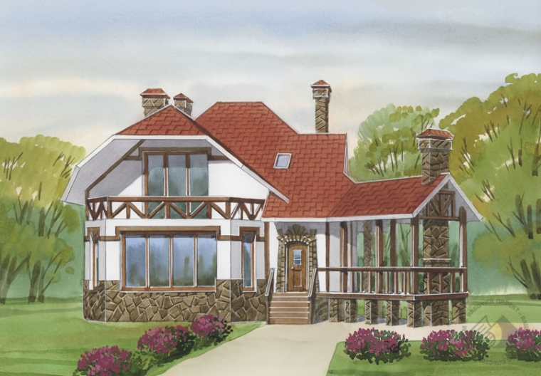
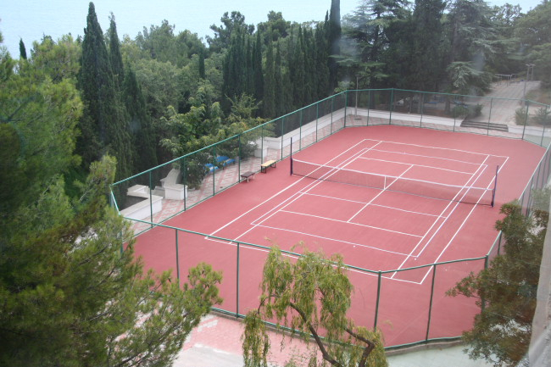
What’s this?

Slide 7
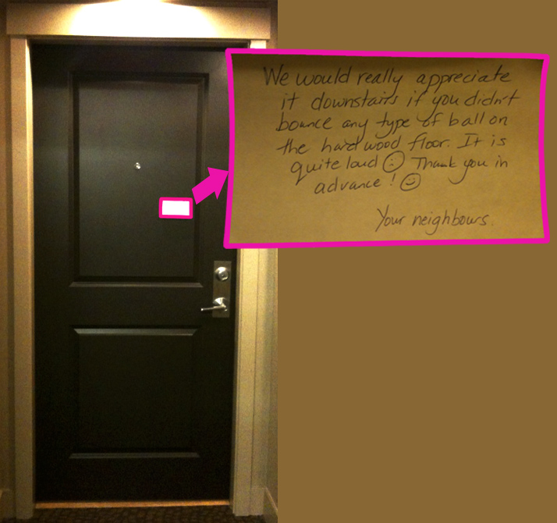
Read and translate the note
Добро пожаловать! Будьте как дома. В холодильнике вас ждет вкусная еда. Теннисные ракетки лежат в зале, в бассейне вода уже нагрелась. Если вы сможете перевести это послание на английский язык,
то двери этого дома откроются для вас. Удачного вам пикника!

Slide 8
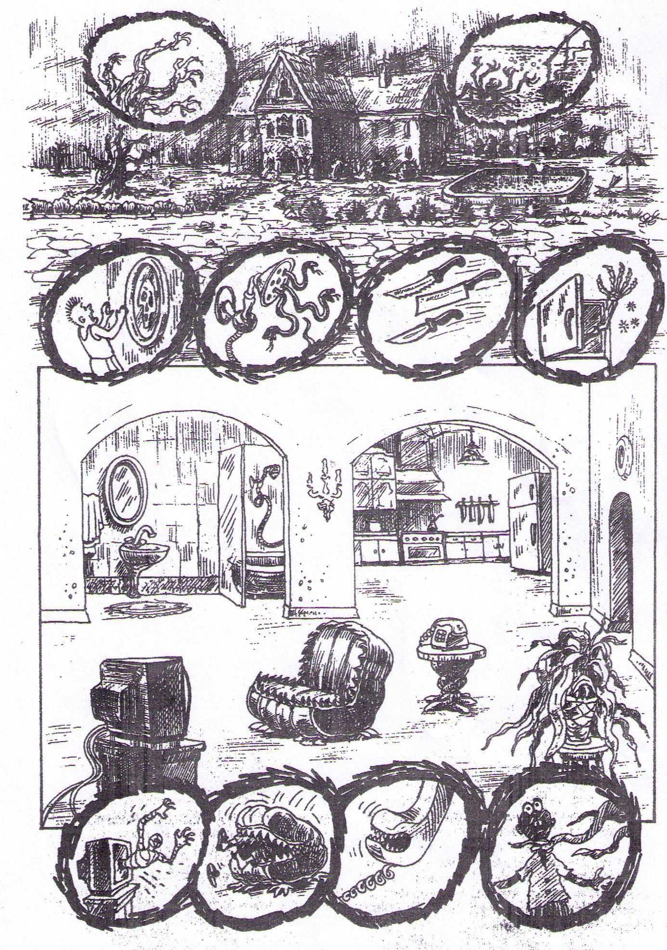
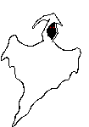
а ghost - ?

Slide 9
We shouldn’t... We may...
Sit on the sofa.
Use the tennis court.
Look in the mirror.
Use the telephone.
Open the fridge.
Watch TV.
Water the flowers.
Take a shower.
Use the knives.

Slide 10
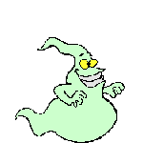
Say using the model:
Example: We don't need the fridge because we have enough food with us.
              We shouldn't... but...
              We may not use... because...
              We don't need … because …
              We can...

Slide 11

Make Tips for visitors:
Welcome to the Haunted House. Enjoy your visit but be careful!
You may use the tennis court, but you shouldn't use the swimming-pool because the ghost can catch you/ may bite you/ can eat you...

Slide 12


Thank you!!!

